Slide 1


BÁO CÁO
Thiết Kế Mạng – NT113.N11
Nhóm 03
GVHD: Nguyễn Thị Dung

Slide 2
Thành viên nhóm 03
Diệc Thành
Trần Triệu Thiên
Huỳnh Hữu Hùng
Dương Quốc Hải
20521276
20521909
20521954
17520537

Slide 3
NỘI DUNG
01
03
Tổng quan
Mô hình mạng
05
TỔNG KẾT
02
04
Phân tích yêu cầu
Chi phí

Slide 4
01
Tổng quan

Slide 5
Mục đích
Từng giai đoạn trong việc thiết kế mô hình mạng
Xây dựng mô hình mạng logic
Xây dựng mô hình IP cho hệ thống mạng
Thiết kế sơ đồ vậy lý của toàn bộ hệ thống mạng
Chi phí cho hệ thống
So sánh kết quả thu được so với thực tiễn
Phân tích kỹ càng các yêu cầu khách hàng đề ra
Từ đó giải quyết bài toán doanh nghiệp đưa ra

Slide 6
Địa lý
Trụ sở chính
Chi nhánh
Toà nhà 5 tầng
- Văn phòng các phòng ban - Database của Trường
Toà nhà 12 tầng - Các phòng học - Các phòng thực thành
Tổ chức hoạt động từ xa
Các lớp học ngoài giờ hành chính

Slide 7
02
Phân tích yêu cầu

Slide 8
Người dùng
Trụ sở chính
Cài đặt hệ thống mạng LAN (Truy cập hệ thống + NAT)
Database đủ lớn
Server ứng dụng đủ mạnh, đủ lớn
Radius Server để chứng thực truy cập
WiFi Public
VPN client-to-site để cán bộ, giảng viên làm việc tại nhà
Chi nhánh Quận 3
Cài đặt hệ thống mạng LAN (Truy cập hệ thống + NAT)
WiFi Public không cần chứng thực

Slide 9
Người dùng
Vị trí | Tên nhóm | Số lượng | Ứng dụng | Bandwidth nội bộ | Bandwidth internet | Tổng bandwidth
Trụ sở | Giảng viên, Cán bộ | 100/Thời điểm | Internet, truy cập hệ thống nội bộ, Wifi xác thực, Sử dụng máy ảo nghiên cứu, VPN làm việc tại nhà | 5Mbps/người | 7Mbps/người | 1200Mbps
 | Sinh viên | 1500/Thời Điểm | Wifi xác thực |  | 5Mbps/người | 7500Mbps
 | Hiệu Trưởng | 1 | Tất cả các dịch vụ | 25Mbps | 25Mbps | 50Mbps
 | Khách | 100/Thời điểm | Wifi Public |  | 7Mbps/người | 700Mbps

Slide 10
Người dùng
Vị trí | Tên nhóm | Số lượng | Ứng dụng | Bandwidth nội bộ | Bandwidth internet | Tổng bandwidth
Chi nhánh | Giảng viên, Cán bộ | 20/Thời Điểm | Internet, Wifi public, VPN để truy cập về trụ sở chính | 3Mbps/người | 7Mbps/người | 200Mbps
 | Sinh viên | 100/Thời Điểm | Wifi Public |  | 7Mbps/người | 700Mbps
 | Khách | 100/Thời điểm | Wifi Public |  | 7Mbps/người | 700Mbps

Slide 11
Dịch vụ
Tên server | Vị trí | Ứng dụng | Người sử dụng
Hệ thống Server lưu trữ | Data Center | Lưu trữ thông tin | Các phòng ban quản lý
Hệ thống server ứng dụng (File Server, Mail Server, Web Server) | Data Center | Lưu trữ thông tin | Các phòng ban quản lý
Hệ thống Server chứng thực (Radius Server) |  | Chứng thực cho Nhân viên, Sinh viên | Nhân viên, Sinh viên
Hệ thống phần cứng để triển khai máy ảo | Data Center | Phục vụ cho việc nghiên cứu | Giảng viên, Sinh viên
Hệ thống cloud | Cloud | Ứng dụng cho nhân viên | Nhân viên

Slide 12
03
Mô hình mạng

Slide 13
Mô hình địa chỉ IP
Dãy địa chỉ | Phòng ban, thiết bị | VLAN
172.16.1.0/24 | Radius
172.16.2.0/24 | Data Center
192.168.1.0/24 | WiFi Public
172.16.10.0/24 | Phòng Hiệu Trưởng | Vlan10
172.16.20.0/24 | Phòng Kế Hoạch Tài Chính | Vlan20
172.16.30.0/24 | Phòng Tổ Chức Hành Chính | Vlan30
172.16.40.0/24 | Phòng Quản Lí Thiết Bị | Vlan40
172.16.50.0/24 | Phòng Công Tác Sinh Viên | Vlan50
172.16.60.0/24 | Phòng Học | Vlan60
172.16.70.0/24 | Phòng IT | Vlan70
172.16.100.0/24 | Phòng Thực Hành | Vlan100
Trụ sở chính
Chi nhánh
Dãy địa chỉ | Phòng ban, thiết bị
172.16.200.0/24 | Phòng Đào Tạo Từ Xa
192.168.20.0/24 | Wifi Public

Slide 14
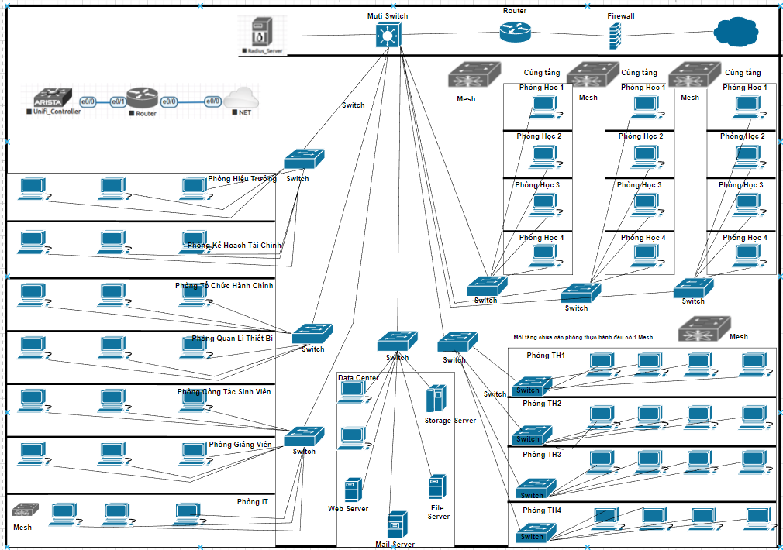
Mô hình logic ở trụ sở chính

Slide 15
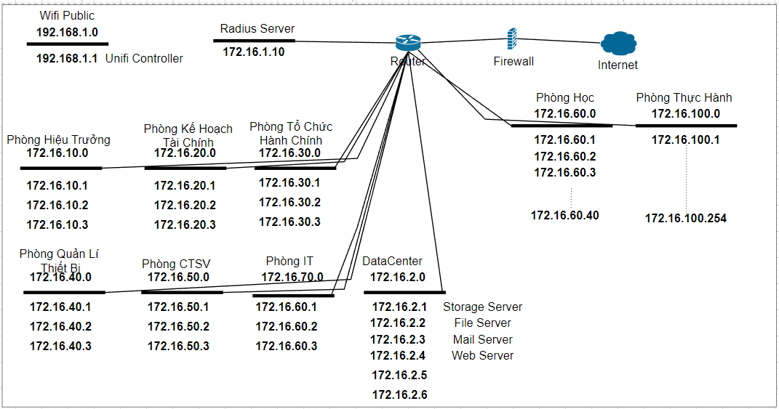
Mô hình logic ở trụ sở chính

Slide 16
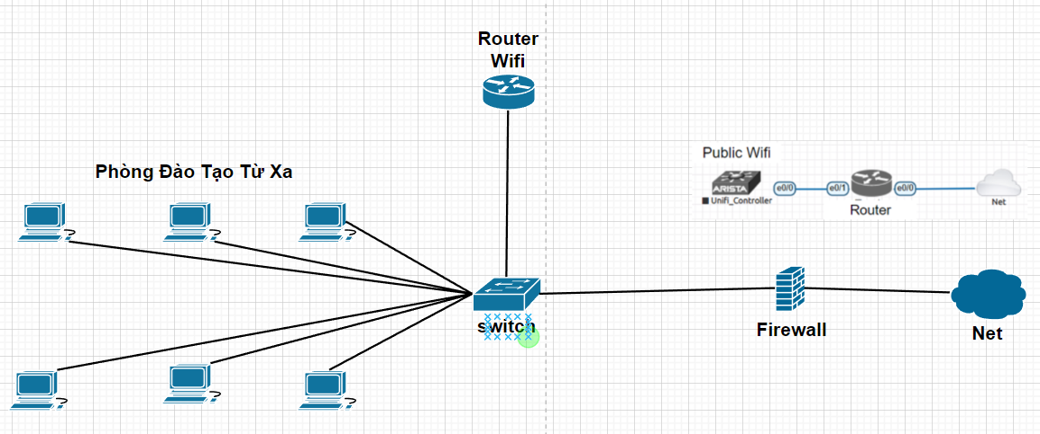
Mô hình logic ở chi nhánh

Slide 17
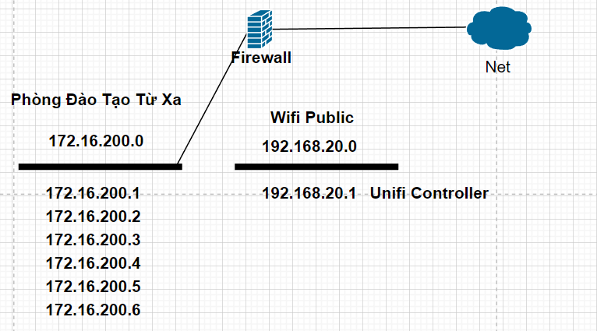
Mô hình logic ở chi nhánh

Slide 18
04
Chi phí

Slide 19
Tổng quan thiết bị
Tên thiết bị | Đơn vị
Server Lưu trữ (Database) | 1
Server Ứng dụng | 1
Radius Server | 1
Server ảo | 1
Router | 5
Switch Layer 2 | 37
Switch Layer 3 | 2
Firewall | 3
UniFi Controller | 1
Mesh (UniFi AP) | 15

Slide 20
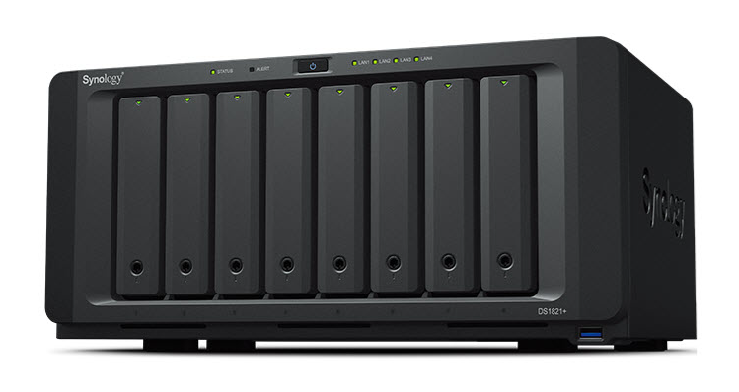
Chi tiết
Database
Tên: NAS Synology DS1821+
CPU: AMD Ryzen V1500B
RAM: 4 GB DDR4 ECC SODIMM up to 32GB
Số lượng ổ cứng: Lên đến 18-bay SATA 3.5″ / 2,5”, SSD M.2 2280 NVMe
Dung lượng tối đa: 324 TB

Slide 21
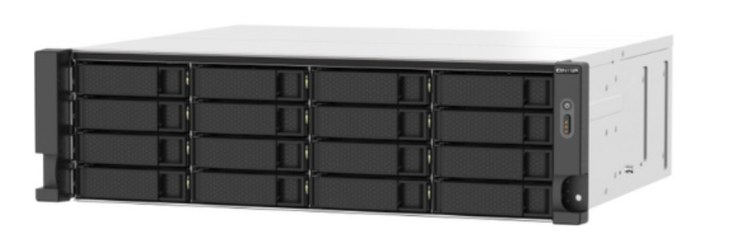
Chi tiết
Server Ứng dụng
Tên: NAS QNAP TS-1673AU-RP-16G
CPU: AMD Ryzen™ Embedded V1500B 4-core/8-thread 2.2 GHz processor
Memory: 16 GB UDIMM DDR4 (1 x 16 GB), Maximum Memory 64 GB (2 x 32 GB)
Flash Memory: 5GB (Dual boot OS protection)
Internal HDD/SSD: 16 x 3.5 SATA HDD, 2.5 SATA HDD, 2.5 SATA SSD
Max Internal Capacity: 288TB (18TB x 16)
Max. Connections (CIFS): 2000

Slide 22
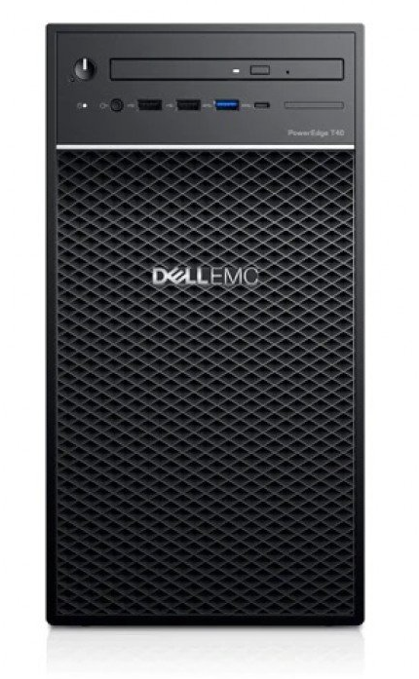
Chi tiết
Tên: SERVER TOWER DELL EMC POWEREDGE T140
CPU: 1 x Intel Xeon E-2224G
CPU Sockets: 1 x Socket H4 (LGA 1151)
RAM: RAM SAMSUNG 16GB DDR4-2666 2Rx8 ECC UDIMM
RAM Support: 4 x ECC DDR4 DIMMs, support UDIMM, 2666MT/s, 64GB max
HDD SATA: HDD Dell 1TB 7.2K RPM SATA Entry 3.5" Cabled Hard Drive
Drive Bays: 3 x 3.5 SATA, Max 12TB
Network Interface: 1 x 1GbE LAN port
Radius Server

Slide 23
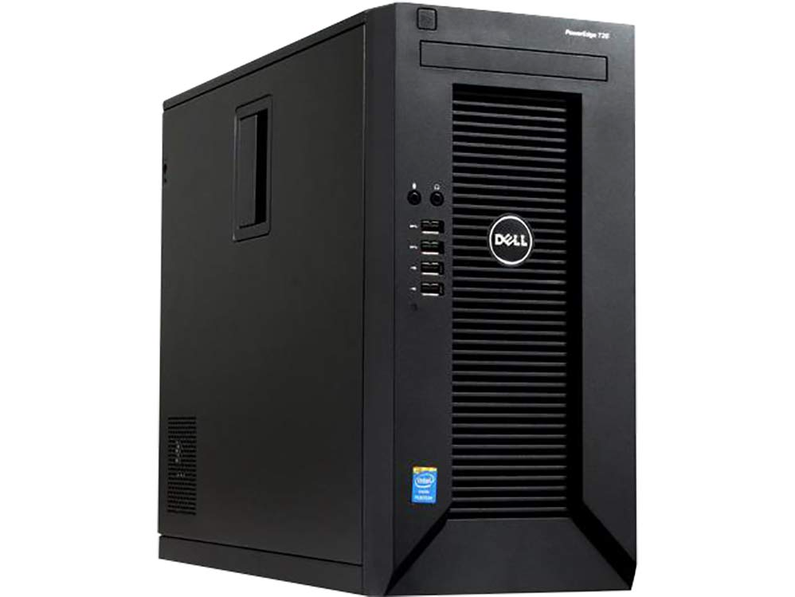
Chi tiết
Server ảo
Tên: Dell PowerEdge T20 Tower Server
Processor: 3.2 GHz intel_xeon_mp
RAM: 16 GB DDR3
Hard Drive: 4 TB
Hardware Platform: PC

Slide 24
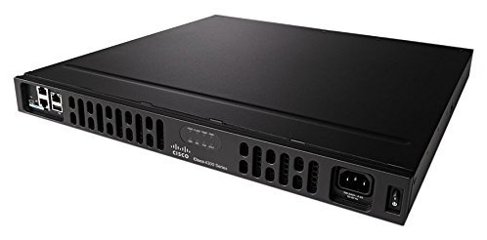
Chi tiết
Tên: CISCO ISR4331-SEC/K9
Aggregate Throughput: 100Mbps to 300Mbps
Total onboard WAN or LAN 10/100/1000 ports: 3
RJ-45-based ports: 2
SFP-based ports: 2
Enhanced service-module (SM-X) slot: 1
NIM (Network Interface Modules) slots: 2
Onboard ISC slot: 1
Memory: 4GB (default) / 16GB (Maximum)
Flash Memory: 4GB (default) / 16GB (Maximum)
Router

Slide 25
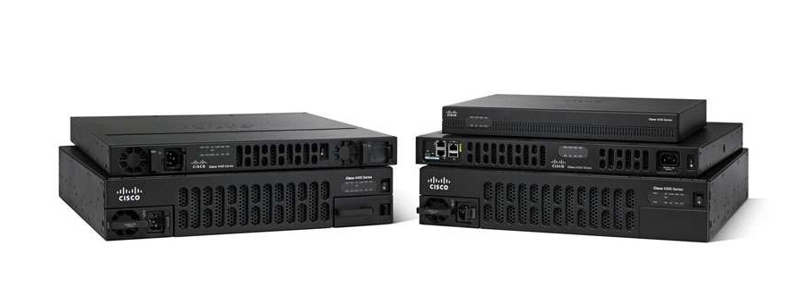
Chi tiết
Tên: Cisco ISR4221/K9
Aggregate Throughput: 35 Mbps to 75 Mbps
Flash Memory Installed Size: 8 GB
RAM (installed): 4 GB
GbE RJ-45 ports: 2
SFP ports: 1
NIM slots: 2
Serial console/auxiliary RJ-45 combo: 1
Networking Protocol: Gigabit Ethernet
Remote Management Protocol: RMON, SNMP
Routing Protocol: BGP, EIGRP, GRE, RIP-1, RIP-2,…
Transport Protocol: DHCP, IPSec, PPPoE
Router

Slide 26
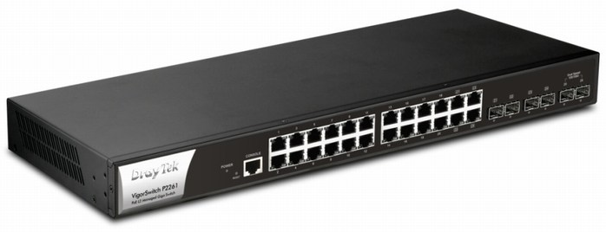
Chi tiết
Tên: Switch DrayTek Vigorswitch P2261
24 port 2 Switch quản lý PoE
20 port Gigabit Ethernet 10/100/1000Base-T cho mạng LAN
Kết nối cáp quang cho Backbone: 2 cổng SFP và 4 cổng UTP/ SFP
Ngăn chặn truy cập trái phép ACL (Access Control List)
VLAN có 2 tính năng bảo mật và hiệu suất hoạt động
Hỗ trợ giao thức: IPv4, IPv6
Switch Layer 2

Slide 27
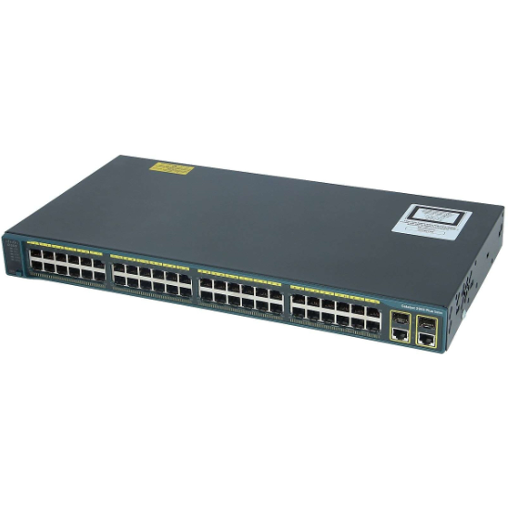
Chi tiết
Tên: Switch Cisco WS-C2960+48TC-L
Interface: 48 ports 10/100
Uplink: 2 ports 1000BaseT/SFP
Flash Memory: 64MB
DRAM: 128MB
Forwarding bandwidth: 16Gbps
Maximum active VLANs: 255
VLAN IDs available: 4K
Maximum transmission unit (MTU): 9000 bytes
Ethernet frame: 9018 bytes
Switch Layer 2

Slide 28
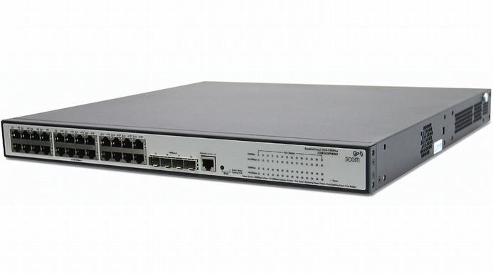
Chi tiết
Tên: HP 1910-24G PoE(170W) Gigabit Layer 3 Switch (JE008A)
Ports: 24 RJ-45 auto-negotiating 10/100/1000 PoE ports; 4 SFP 1000 Mbps ports; Supports a maximum of 24 autosensing 10/100/1000 ports plus 4 1000BASE-X SFP ports, or a combination
Memory and processor: Module : ARM @ 333 MHz, 128 MB flash, packet buffer size: 512 KB, 128 MB RAM
Throughput: up to 41.7 million pps
General protocols: IEEEs
Network management: IEEE 802.1AB Link Layer Discovery Protocol (LLDP); IEEE 802.1D (STP); RFC 1215 SNMP Generic traps
Switch Layer 3

Slide 29
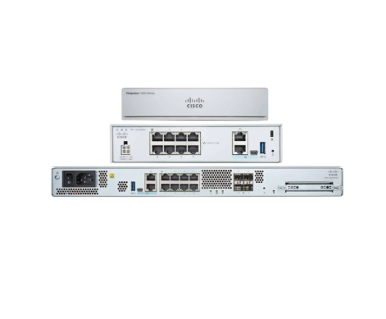
Chi tiết
Tên: Cisco FPR1010-NGFW-K9
Tường lửa + khả năng hiển thị và kiểm soát ứng dụng (AVC): 650 Mbps
Hệ thống ngăn chặn xâm nhập (IPS): 650 Mbps
Bảo mật lớp truyền tải (TLS): 150 Mbps
IPSec VPN: 300 Mb/s
Cấu hình tập trung, ghi nhật ký, giám sát và báo cáo được thực hiện bởi Trung tâm quản lý hoặc cách khác trên đám mây với Cisco Defense Orchestrator
Cisco Advanced Malware Protection
Lọc URL: hơn 80 danh mục, hơn 280 triệu URL
Firewall

Slide 30
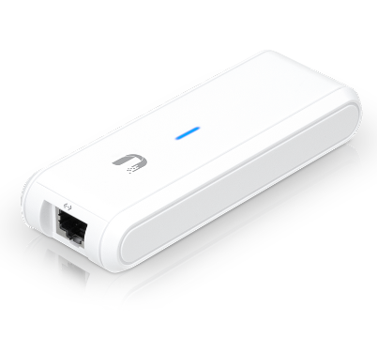
Chi tiết
Tên: UniFi Cloud Key UC-UK
Bộ vi xử lý: Quad-Core SoC
Bộ nhớ: 1 GB DDR
Giao tiếp: cổng 10/100/1000 x 1 cổng
Phương thức cấp nguồn: PoE Micro-USB 48V 802.3af or Passive PoE (Pairs 4,5+; 7, 8 Return) 5V
Nguồn hỗ trợ: 802.3af PoE or Micro-USB 5V, Minimum 1A
Số lượng AP quản lý: 20
Số lượng User quản lý: 1000
UniFi Controller

Slide 31

Chi tiết
Tên: Bộ thu phát Ubiquiti UniFi UAP AC LR
Chuẩn: 802.11 a/b/g/n/ac (450 Mbps/ 2,4GHz và 867 Mbps/ 5GHz)
Tần số: 2.4 Ghz và 5.0 Ghz
Chế độ: AP, WDS.
Cổng kết nối: 10/100/1000 x 1 cổng
Công suất phát: Mạnh
Bảo mật: WEP, WPA-PSK, WPA-TKIP, WPA2 AES, 802.11i
Hỗ trợ: VLAN theo chuẩn 802.11Q, WMM, giới hạn tốc độ truy cập AP cho từng người dùng
Vùng phủ sóng/ Người dùng đồng thời: 2500m2 không che chắn/ 200 người
Mesh (UniFi AP)

Slide 32
Tổng quan dịch vụ
Tên dịch vụ | Đơn vị cung cấp | Tên gói
Gói cước Internet nội bộ + IP Tĩnh | VNPT | Fiber500VIP+ (IP tĩnh) 600Mbps
Gói cước Internet public + IP Tĩnh | VNPT | Fiber150VIP+ (IP tĩnh) 200Mbps
Cloud Server | Viettel | Gói Basic

Slide 33
Chi tiết
Tên: Gói Fiber500VIP+ (IP tĩnh) 600Mbps
Nhà phân phối: VNPT
Tốc độ: 600Mbps
Cam kết quốc tế tốc độ tối thiểu: 25Mbps
IP tĩnh: 01 IPv4 Wan tĩnh + 01 Block 16 IPv4 Lan tĩnh + 01 subnet IPv6 Lan tĩnh
Internet nội bộ

Slide 34
Chi tiết
Tên: Gói Fiber150VIP+ (IP tĩnh) 600Mbps
Nhà phân phối: VNPT
Tốc độ: 200Mbps
Cam kết quốc tế tốc độ tối thiểu: 9Mbps
IP tĩnh: 01 IPv4 Wan tĩnh + 01 Block 8 IPv4 Lan tĩnh + 01 subnet IPv6 Lan tĩnh
Public Internet

Slide 35
Chi tiết
Tên: Gói Basic
Nhà phân phối: Viettel IDC
Số vCore CPU: 28 (max 56)
RAM: 64 (max 128GB)
Storage: 2TB
Vmware: Unlimited
Băng thông Internet: 1Gbps/ rack
Địa chỉ IP: 10
Cloud Server

Slide 36
Tổng chi phí
1,161,419,393 VND

Slide 37
05
TỔNG KẾT

Slide 38
ĐÁP ỨNG
Với việc thiết kế một mô hình hoàn chỉnh dựa trên những yêu cầu từ nhà trường đưa ra trước đó, so với mục tiêu và yêu cầu, thiết kế đã đáp ứng được hơn 95%.
Đây còn là một giải pháp mở, phù hợp cho việc mở rộng sau này mà không cần phải thay đổi lại toàn bộ cấu trúc của hệ thống.

Slide 39
Nhược điểm
Chi phí khá cao
Mô hình có thể còn chưa tối ưu vì sử dụng lặp lại nhiều switch, và có những switch cần kết nối rất nhiều port, và những switch chỉ kết nối ít port

Slide 40
THANKS FOR LISTENING!
Any questions?

